Slide 1
Zelenější energetická síť:
Synergie v právu klimatu a energetiky
Mgr. Michaela Holíková
holikova@rowan.legal
Notes:
Dobrý den, vítám posluchače, kteří jsou tu dneska se mnou fyzicky na ústavu státu a práva, i všechny, kteří se dnes připojili online. Moje jméno je Michaela Holíková a dnes vás provedu přednáškou na téma právního kontextu zavedení chytré sítě, anglicky smart grid, která je nezbytná k zajištění zelenější energetické sítě.

Slide 2
Proč přemýšlet o chytré síti?
Notes:
Pojďme do toho skočit rovnou po hlavě. Proč přemýšlet o chytré síti?

Slide 3
Energetika 4.0
Průmyslová revoluce
Sektor energetiky prochází zásadními změnami
Motivace:
Mitigace klimatické změny
Posílení energetické bezpečnosti
Zajištění stability sítě
Předcházení extrémní volatilitě cen
Urgentní potřeba snížení energetické závislosti na fosilních palivech
Energetická transformace
Notes:
Využívání energie je neodmyslitelně spjato s rozmachem lidské společnosti. Po většinu času dosavadní lidské existence bylo dominantní zemědělství, které bylo závislé na využívání energie ze slunce. Objevením energetického potenciálu uhlí došlo k fenoménu, který dnes známe jako první průmyslová revoluce. Klíčovým pojmem pro toto období je parní stroj. Druhá průmyslová revoluce je spojena s masivním rozšířením využívání elektřiny. O třetí průmyslové revoluci se mluví ve vztahu k automatizaci, elektronice a rozvoji informačních technologií a o čtvrté průmyslové revoluci potom ve vztahu k masivnímu rozšíření používání internetu a jeho průnikem prakticky do všech oblastí lidské činnosti.
Sektor energetiky prochází zásadními změnami, které jsou motivovány širokou škálou podnětů.
Ke klasikám jako je mitigace klimatické změny, posílení energetické bezpečnosti a zajištění stability sítě se v posledních
dvou letech přidala nutnost předcházení extrémní volatilitě cen energií pro koncové uživatele a
v souvislosti s válkou na Ukrajině také urgentní potřeba snížení energetické závislosti na fosilních
palivech importovaných ze třetích zemí. V souhrnu jsou tato opatření označována jako energetická
transformace, která společně s digitalizací a využitím nových technologií směřuje k tzv. energetice
4.0.

Slide 4
Energetika 4.0
Zelená dohoda pro Evropu postavila Evropskou unii na cestě ke klimatické neutralitě do roku 2050
Transformace energetického sektoru je nezbytná k dosažení klimatické neutrality do roku 2050
Emise skleníkových plynů konstantně klesají, nicméně energetika je stále největším znečišťovatelem:
30% podíl CO2 v rámci EU, rok 2018
40% podíl CO2 v rámci ČR, rok 2018
Notes:
Zelená dohoda pro Evropu postavila Evropskou unii na cestu ke klimatické neutralitě, tedy nulové bilanci emisí skleníkových plynů, do roku 2050. Emise skleníkových plynů na území Evropské unie i České republiky od roku 1990 konstantně klesají, ale tempo jejich klesání není dostatečně rychlé na to, aby došlo bez dalšího zásahu k omezení nárůstu teploty o výrazně méně než 2 °C ve srovnání s dobou před průmyslovou revolucí, což je kolektivní závazek, ke kterému se EU zavázala v reakci na přijetí Pařížské dohody. Závazek je to ambiciózní a data ukazují, že k jeho splnění bude potřeba jisté míry společenské proměny, energetický sektor nevyjímaje.
Na tomto místě bych vám ráda ukázala několik čísel, která podtrhují důležitost toho, proč se musíme bavit o energetice v souvislosti s ochranou životního prostředí.

Slide 5
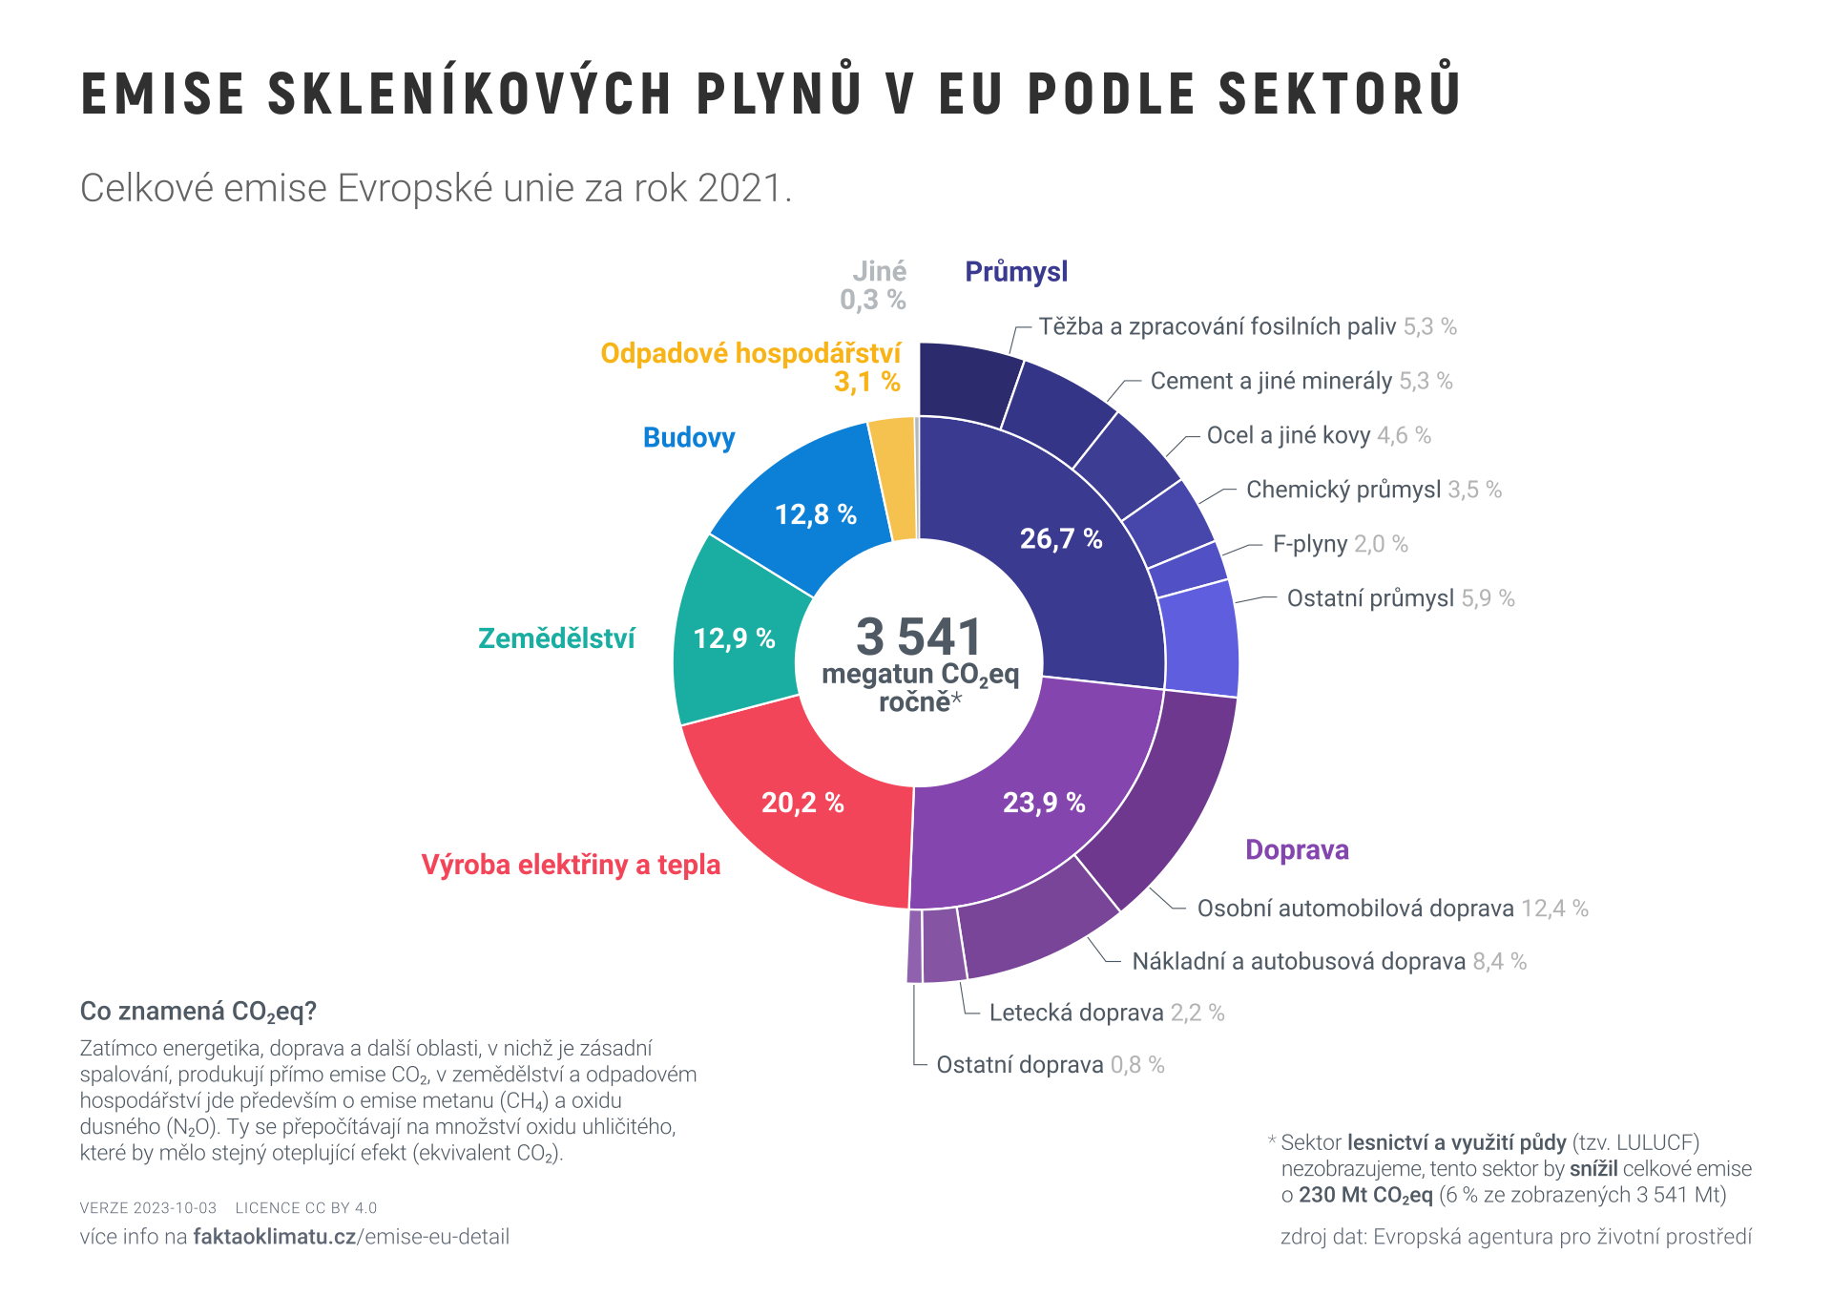
Notes:
Zelená dohoda pro Evropu je…

Slide 6
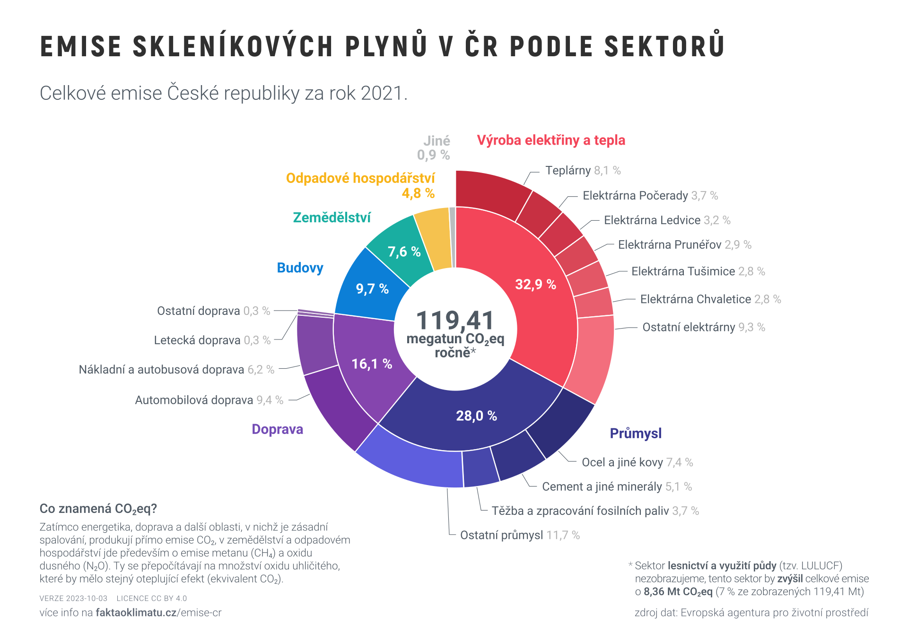
Notes:
Zelená dohoda pro Evropu je…

Slide 7
Energetická transformace
Klíčové prvky energetické transformace
Směrnice RED II
32% podíl obnovitelné energie
v celkové hrubé spotřebě EU
do roku 2030
Zapojení tzv. PROSUMERS a ENERGETICKÝCH KOMUNIT
Obnovitelné zdroje energie
Energetická účinnost
Elektrifikace
Ukládání energie
Flexibilita
Decentralizace
Notes:
Strategie energetické transformace Evropské unie podporuje čím dál větší využívání
decentralizovaných a obnovitelných zdrojů energie (dále „OZE“). V rámci směrnice o obnovitelných zdrojích (RED II), která mj.
určuje cíle pro podíl OZE v energetickém mixu EU, se Evropská unie zavázala k dosažení 32% podílu
obnovitelné energie v celkové hrubé spotřebě elektrické energie do roku 2030.
.
Nedílnou součástí strategie energetické transformace je také intenzivnější
zapojení malých aktivních producentů energie, ať už jednotlivců (tzv. prosumers) nebo komunit
(energetická společenství, společenství pro obnovitelné zdroje).

Slide 8
JAKÁ JE ROLE CHYTRÉ SÍTĚ V RÁMCI ENERGETICKÉ TRANSFORMACE?
Notes:
Abychom pochopili výzvu transformace energetického sektoru a nezbytnost zavedení chytré sítě, je důležité zastavit se u základních principů provozu elektrické sítě. Způsob výroby, přenosu a odběru elektrické energie ze sítě v našich podmínkách stále podléhá dvěma určujícím faktorům – daným fyzikálním zákonitostem a historickému dědictví uspořádání a fungování elektrizační soustavy.

Slide 9
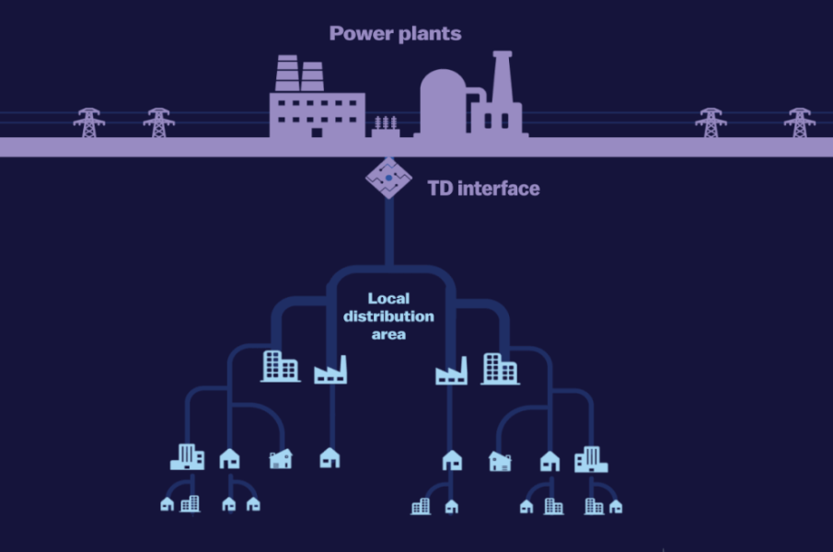
Notes:
Stávající síť je historicky navržená,
aby vyhovovala zejména potřebám velkých a vertikálně integrovaných producentů. O její struktuře se
uvažovalo tak, že odběr elektrické energie je daný a výroba elektrické energie se mu musí
neustále přizpůsobovat. Vyrovnávání nabídky a poptávky v reálném čase je pak zajišťováno téměř
výhradně úpravami na straně dodávky. V tomto modelu sítě je podíl intermitentní energie
z obnovitelných zdrojů, který je síť za těchto podmínek schopna absorbovat bez rizika zhoršení
kvality, omezený.
V tradičním modelu gridu není reálný prostor pro integraci většího podílu obnovitelných zdrojů, vybudování flexibilní sítě, která je schopna reagovat na potřeby v reálném čase za předpokladu zachování spolehlivé dodávky energie.

Slide 10
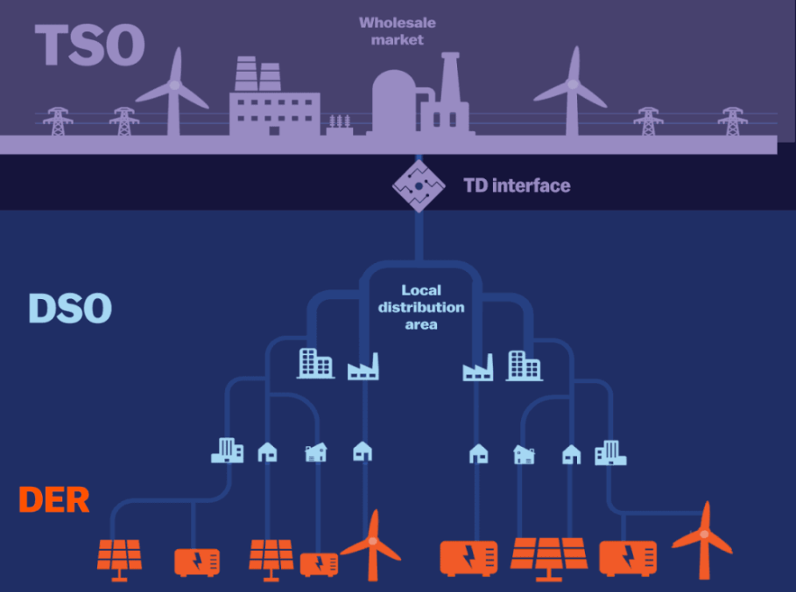
Notes:
Na dalším obrázku vidíme zapojení distribuovaných energetických zdrojů (DER, resources), kterými jsou často malé energetické zdroje. DER jsou někdy známé jako „grid edge“ technologie, protože existují na spodním okraji sítě, blízko nebo za elektrickými měřiči koncových zákazníků.
Tyto technologie rychle rostou co do rozmanitosti, propracovanosti a kumulativního rozsahu, čímž odemykají příležitosti ke spojení více lokálně dostatečných energetických sítí – pokud to síť v daném místě zvládne.
Na tomto místě se pojďme zastavit ještě u termínu intermitentní zdroj energie: Za účelem udržení stability sítě je potřeba zajistit vyrovnaný objem mezi dodávanou energií do sítě a jejím odběrem, což se se zavedením většího podílu OZE stává problematické, protože OZE jsou intermitentní zdroje energie, tzn nejsou stabilní co se týče objemu dodávek požadované elektrické energie do sítě. Velmi zjednodušeně - solární panely dodávají energii v závislosti na slunečním záření, větrné elektrárny zase potřebují k dodávkám energie vítr. Pokud se vyskytnou nevhodné podmínky, nedostatečná míra slunečního záření potřebného pro provoz fotovoltaické elektrárny nebo bezvětří, OZE žádnou energii do sítě nedodá. Což je ale obrovské riziko v podobě přetížení sítě a následného výpadku, pokud není chybějící energie kompenzována z jiného zdroje elektrické energie, který dokáže rychle reagovat na aktuální deficit v síti.

Slide 11
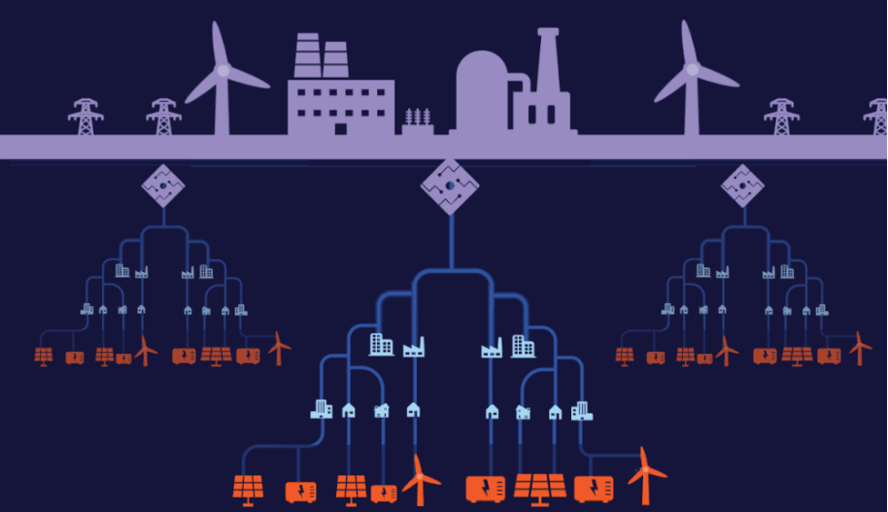
Notes:
Mikro Grid – na třetím obrázku vidíme grafické znázornění toho, jak je uvažováno nad tím, jak může společnost dosáhnout všech environmentálních cílů a předpokládané energetické transformace.
K takovému uspořádání sítě je však potřeba změnit uvažování o jejím dosavadním fungování. Najednou vidíme, že v síti je množství malých decentralizovaných zdrojů, jejichž fungování, nebo lépe jejichž dodávání energie do sítě záleží na faktorech jako je počasí, světlo, povětrnostní podmínky, bateriové uložiště… Pro řízení takto operující sítě potřebujeme mít zavedenou chytrou síť, díky níž budeme mít možnost vidět, co se děje v distribuční síti až po jednotlivé zařízení, a sdílet tyto znalosti v reálném čase, a na základě nich řídit celou síť efektivněji a úsporněji.

Slide 12
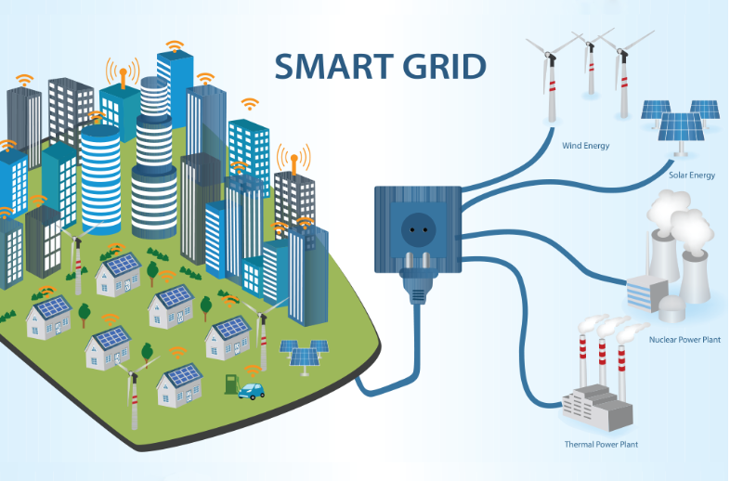
Notes:
Pojďme se podívat ještě na poslední pojem, a to chytrá nebo inteligentní síť. Chceme-li dosáhnout stanovených cílů v ochraně klimatu, je transformace současné sítě nevyhnutelná. Tradiční síť proto musí být nahrazena efektivní, flexibilní a inteligentní sítí, která je označována jako chytrá síť.
Inteligentní síť je definována jako jakákoli kombinace technologií, hardwaru, softwaru nebo postupů, které společně činí infrastrukturu dodávek nebo síť spolehlivější, všestrannější, bezpečnější, přizpůsobivější, odolnější a nakonec užitečnější pro spotřebitele.
Jedná se o digitálně monitorovanou a řízenou síť, která dodává elektřinu z diverzifikovaných výrobních zdrojů do míst spotřeby. Zároveň optimalizuje dodávku energie a usnadňuje obousměrnou komunikaci po síti, což umožňuje koncovým spotřebitelům řídit spotřebu energie, minimalizuje výpadky proudu a přenáší jen nezbytné množství elektřiny.

Slide 13
Jak chytrá síť přispívá k závazkům na poli klimatu?

Slide 14
Mezinárodní závazky
Rámcová úmluva OSN o změně klimatu
Konference OSN o životním prostředí a rozvoji v Rio de Janeiro, 1992
Vytvoření rámce pro mezinárodní vyjednávání o tématech změny klimatu
Kjótský protokol
1997
Přistupující země se zavázaly ke snižování emisí
Pařížská dohoda
2015
Závazek omezit globální oteplování a udržet ho pod hranicí 2 °C v porovnání s předindustriálními podmínkami
Klimatické technologie
Notes:
Nutnost koordinace mezinárodního společenství v oblasti mitigace klimatické změny je zřejmá od samého počátku úvah o nutnosti aktivně řešit probíhající změnu klimatu. To vyústilo v přijetí Rámcové úmluvy OSN o změně klimatu na Konferenci OSN o životním prostředí a rozvoji v Rio de Janeiru v roce 1992, které je známá také pod označením „Summit Země“.
V rámci vyjednávací platformy Rámcové úmluvy o změně klimatu bylo přijato několik mezinárodních dohod, které měly za cíl začít řešit nastupující změnu klimatu. Nicméně jejich slabinou vždy tak trochu byla právě jejich mezinárodní povaha a z toho vyplývající obtížná vynutitelnost v rámci mezinárodního společenství.
V rámci Kjótského protokolu (1997), ve kterém se přistupující země poprvé zavázaly ke snižování emisí CO2 v kontrolních obdobích, došlo v rozsahu prvního monitorovacího období (2008-2012) k poklesu vypouštěných emisí. Na základě toho byl v roce 2012 podepsán dodatek, který stanovil pokračování nastavených snah v rámci druhého monitorovacího období (v letech 2013-2020), nicméně rozvojové státy jako Čína, Brazílie nebo Indie stejně jako klíčoví aktéři jako USA nebo Kanada k tomuto dodatku nepřistoupily.
Pařížská konference OSN o klimatu, která se konala v prosinci 2015 jako dvacátá první konference smluvních stran UNFCCC (COP 21), přinesla viditelnou změnu v uvažování o změně klimatu a jeho důsledcích. V rámci konference bylo dosaženo nové celosvětové dohody o změně klimatu, která je známá jako Pařížská dohoda. Součástí této dohody je závazek světového společenství omezit globální oteplování a udržet ho významně pod hranicí 2 °C v porovnání s předindustriálními podmínkami.

Slide 15
Klimatický a energetický rámec EU
Čl. 194 SFEU – zajistit fungování energetiky s ohledem na potřebu chránit a zlepšovat životní prostředí
Energetická unie
2015, tři pilíře:
Zajistit cenově dostupnou energii pro podniky a spotřebitele
Snížit energetickou závislost EU
Vyrábět více energie z obnovitelných zdrojů
Podklad pro závazky v rámci Pařížské dohody
Notes:
Evropská unie se dlouhodobě snaží o koordinaci environmentální a energetické politiky k mitigaci klimatických změn, což je dobře viditelné v rámci čl. 194 SFEU
V rámci vytváření a fungování vnitřního trhu a s přihlédnutím k potřebě chránit a zlepšovat životní prostředí má politika Unie v oblasti energetiky v duchu solidarity mezi členskými státy za cíl: a) zajistit fungování trhu s energií; b) zajistit bezpečnost dodávek energie v Unii; c) podporovat energetickou účinnost a úspory energie jakož i rozvoj nových a obnovitelných zdrojů energie; a d) podporovat propojení energetických síti. Evropská unie si od počátku konzistentnějších úvah o nutnosti mitigace klimatické změny uvědomuje provázanost ochrany klimatu s odvětvím energetiky, a právě toto spojení se stalo základem pro vytvoření tzv. energetické unie, která je prvním komplexním strategickým konceptem na úrovni EU, který zastřešuje transformaci energetického sektoru. Vizí strategie energetické unie bylo zajistit pro Evropu a její občany cenově dostupnou, bezpečnou a udržitelnou energii. Evropská rada stanovila vytvoření energetické unie jako jeden z pěti hlavních cílů evropské strategické agendy v polovině roku 2014.
Energetická unie vznikla v březnu roku 2015

Slide 16
Klimatický a energetický rámec EU
Čistá energie pro všechny Evropany
Legislativní balíček opatření, reakce na Pařížskou dohodu
Posílení využívání OZE a dekarbonizace energetiky
Nařízení o správě energetické unie
Nařízení o rizikové připravenosti v odvětví elektřiny
Nařízení o elektřině
Směrnice o elektřině
Notes:
V listopadu roku 2016 byl představen legislativní balíček opatření navrhovaný Evropskou komisí označený jako Čistá energie pro všechny Evropany, jehož příprava i přijímání byly velmi silně poznamenány snahou o posílení využívání OZE a dekarbonizaci energetiky“
Celkem 8 legislativních aktů, důležité jsou následující:
Pro zavedení chytré sítě je podstatné, že nařízení o správě energetické unie stanovuje povinnost vypracovávat integrované vnitrostátní plány v oblasti klimatu pro desetiletá období. Tyto plány obsahují cíle a plánované prostředky k jejich dosažení ve všech pěti pilířích energetické unie, kterými je snižování uhlíku, energetická účinnost, energetická bezpečnost, vnitřní trh s energií a výzkum, inovace a konkurenceschopnost. Požadavek uvést údaje ohledně zavedení chytré sítě jsou zahrnuty v rámci vnitrostátních cílů v oblasti vnitřního trhu s energií 40 a implicitně také v rámci požadavku na vyšší zapojení spotřebitelů v energetickém systému.
Nařízení o energetické připravenosti stanovuje společný rámec pravidel pro předcházení elektroenergetickým krizím, k přípravě na ně a k jejich řízení a zajišťuje, že opatření jsou přijímána koordinovaně a účinně. Nařízení o rizikové připravenosti zmiňuje provázanost s požadavkem na zajištění kybernetické bezpečnosti energetického sektoru.
Nařízení o elektřině stanovuje pravidla pro fungování vnitřního trhu s energií s ohledem na stanovené klimatické a environmentální cíle a požadavky na integraci většího podílu elektrické energie z OZE. Píše se tam: „Aby bylo možné integrovat rostoucí podíly energie z obnovitelných zdrojů, měla by budoucí elektrizační soustava využívat veškeré zdroje flexibility, zejména řešení na straně poptávky a ukládání energie, jakož i digitalizaci prostřednictvím začleňování inovačních technologií do elektrizační soustavy.“
Směrnice o elektřině stanovuje novelizovaná pravidla pro zavedení jednotného evropského vnitřního trhu s elektřinou, ve které mají být občané jádrem stabilní energetické unie, díky kterému se podaří dosáhnout integrace většího podílu energie z OZE, decentralizace sítě a energetických úspor. Jedním z předpokladů takového fungování je umožnění instalace inteligentního elektroměru a využívání funkcionalit chytré sítě.

Slide 17
Klimatický a energetický rámec EU
Zelená dohoda pro Evropu
Sdělení Evropské komise
Transformace v konkurence schopnou nízkouhlíkovou ekonomiku
Nulové emise do roku 2050
Zvýšení podílu OZE na produkci energie na 40 %
Celkové snížení spotřeby skrze zvýšení účinnosti o 36-39 %
Fit for 55
Další legislativní balíček, ke splnění cílů Zelené dohody
Notes:
Zelená dohoda pro Evropu známá také jako Evropský Green Deal („EGD“) je jednou ze šesti stanovených priorit Evropské komise pro období mezi lety 2019 - 2024.62 EGD byla přijata formou sdělení Evropské komise, reaguje na dosažení předešlých klimatických závazků a vytyčuje ještě ambicióznější cíle. EGD má za cíl transformovat Evropskou unii v moderní, efektivní a konkurenceschopnou ekonomiku, při současném zajištění nulových emisí do roku 2050, hospodářském růstu odděleném od využívání přírodních zdrojů a pokroku pro všechny. Všech 27 členských států se dohodlo vytvořit na území Evropské unie první klimaticky neutrální kontinent do roku 2050.
EDG pokrývá celou šíři různých témat, pro účely dnešního tématu je nutné zmínit zejména závazky stanovené v oblastech čistého energetického sektoru a vedoucího postavení EU jako globálního lídra třetí, potažmo čtvrté průmyslové revoluce. Dosažení závazků k roku 2050 vyžaduje zvýšení podílu obnovitelných zdrojů energie na produkci energie na 40 %. V těsné souvislosti s tímto závazkem jde požadavek na celkové snížení nutné spotřeby energie skrze zvýšení závazných cílů energetické účinnosti tak, aby bylo do konce roku 2030 dosaženo celkového snížení konečné spotřeby energie o 36-39 %.
FIT for 55. V oblasti energetiky a klimatu balíček stanovuje revizi integrovaných vnitrostátních plánů v oblasti klimatu a nařízení o správě energetické unie. Návrh směrnice o obnovitelných zdrojích navrhuje zvýšit podíl energie vyráběné z OZE na 40 % celkové výroby, což má přispět k čistšímu a efektivnějšímu energetickému systému v souvislosti s vyšším podílem elektrifikace lidských činností. Nový návrh směrnice o energetické účinnosti klade větší důraz na celkové snížení spotřeby energie, stejně jako návrh směrnice o energetické náročnosti budov, která za tímto účelem stanovuje konkrétní opatření k urychlení renovací budov

Slide 18
Význam digitalizace pro klimatickou neutralitu
Notes:
Klíčovým krokem k zásadnímu zmírnění dopadů klimatických změn a dosažení klimatické neutrality je transformace a dekarbonizace energetického sektoru, který se v celkovém poměru podílí na produkci CO2 do atmosféry v největším objemu. Mezinárodní agentura pro obnovitelnou energii vydala v roce 2020 zprávu, která podrobně zkoumá možné scénáře energetické transformace do roku 2050 ve všech oblastech, které jsou s energetikou spojeny – doprava, vytápění a spalování fosilních paliv v průmyslové výrobě. Jeden z hlavních závěrů studie poukazuje na to, že stávající rychlost klesání objemu vypouštěných emisí CO2 není dostatečná pro naplnění cílů Pařížské dohody

Slide 19
Význam digitalizace
Zvýšené požadavky na zajištění fungování sítě
Pohotová reakce – DEMAND RESPONSE
Akční plán digitalizace energetického sektoru
Říjen 2022, tři pilíře:
umožnit spotřebitelům zvýšení kontroly nad jejich spotřebou a náklady skrze nové digitální nástroje a služby;
větší kontrola nad energetickou náročností celého ICT sektoru skrze zavedení environmentálního rámce hodnocení pro data centra;
posílení kybernetické bezpečnosti energetických sítí.
Notes:
Zvyšování podílu obnovitelných zdrojů energie v síti spojené s decentralizací s sebou nese zvýšené požadavky na fungování sítě samotné. Za účelem udržení stability sítě je potřeba zajistit vyrovnaný objem mezi dodávanou energií do sítě a jejím odběrem, což se se zavedením většího podílu OZE stává problematické, právě díky intermitenci OZE.
Digitalizace energetického sektoru je zásadní pro dosažení maximální míry flexibility sítě, která bude pohotově reagovat v rámci modelu demand response. Tradiční nastavení výroby elektrické energie pracuje s neustálým přizpůsobováním výroby energie aktuální spotřebě v síti. Koncept demand response pracuje s obráceným modelem chování, a to s přizpůsobováním poptávky po elektrické energii aktuálním podmínkám v síti namísto neustálého generování energie do sítě. V polovině roku 2020 se Evropská komise zavázala k přijetí akčního plánu k podpoře digitalizace energetiky v souladu s tržními principy konkurence schopného trhu s digitálními službami, zajištěním odpovídajícího stupně bezpečnosti dat a osobních údajů a podporou investic do digitální infrastruktury energetického sektoru
Ve druhé polovině října 2022 vydala Evropská komise Akční plán digitalizace energetického sektoru,74 který navazuje na sdělení z roku 2020. Akční plán popisuje důležitost využívání technologií pro zvýšení účinnosti energetických zdrojů, usnadnění integrace OZE do sítě a úspory spotřebitelů v EU i energetických společností. Komise tímto stanovila opatření na podporu sdílení dat, podporu investic do digitální energetické infrastruktury, posílení výhod pro spotřebitele a posílení kybernetické bezpečnosti. Vzhledem k tomu, že digitalizace energetického sektoru s sebou nese také zvýšený zájem o online služby poskytované skrze výpočetní techniku, která také spotřebovává elektrickou energii, zmiňuje také způsoby, jak oddělit energetickou stopu ICT sektoru od exponenciálního růstu dat. Digitalizace energetického sektoru musí postupovat v synergii se závazky k zastavení změny klimatu

Slide 20
Český kontext
Notes:
Pojďme se podívat na český kontext transformace energetiky a zavedení chytré sítě.

Slide 21
Český kontext zavádění chytré sítě
Strategický rámec udržitelného rozvoje České republiky
Státní energetická koncepce
Národní akční plán pro implementaci chytrých sítí
Notes:
V roce 2010 byl přijat Strategický rámec udržitelného rozvoje České republiky. Na něj navazují jednotlivé sektorové strategie. Z nich je pro nás nejdůležitější Státní energetická koncepce, která je klíčovým strategickým dokumentem v rámci rozvoje energetického sektoru v ČR. Na ni navazuje dokument Národní akční plán pro implementaci chytrých sítí, který popisuje koncepci rozvoje energetické infrastruktury v ČR s ohledem na požadavek fungování chytré sítě.

Slide 22
NAP SG
MPO, 2016
Schválen usnesením vlády 16. září 2019
Období od roku 2020 do 2024
Zahájení řízené implementace AMM (automated metering management).
Období od roku 2025 do 2030
Očekávaná plošná implementace AMM.
Období od roku 2031 do 2040
Plošná implementace AMM je dokončena. Chytrá síť včetně navazujících informačních a komunikačních systémů je plně využívána, provozování energetického systému je plně automatizováno.
Notes:
Národní akční plán pro chytré sítě (NAP SG) obsahuje koncepci rozvoje síťové infrastruktury pro zabezpečení spolehlivého a bezpečného provozu za podmínek decentralizované a flexibilní elektrické soustavy. NAP SG zpracovalo Ministerstvo průmyslu a obchodu v roce 2016 a jeho aktuální podoba byly schválena vládou ČR usnesením vlády dne 16. září 2019.
NAP SG reaguje na nezbytnost implementace chytré sítě, která je nezbytná pro všechny zmíněné aspekty transformace energetického sektoru, zejm. pak pro zajištění spolehlivého provozu elektrizační soustavy a integraci energie z intermitentních zdrojů

Slide 23
Závěr

Slide 24
Shrnutí
Závazek směřovat k udržitelnému, digitalizovanému, integrovanému a elektrifikovanému energetickému systému
Požadavek na transformaci energetického systému
Jednotný trh s energií
Zajištění energetické bezpečnosti
Posílení práv spotřebitelů
Mitigace klimatické změny
Česká republika je v otázce sítě silně paternalistická a tradicionalistická
Vyhláška o měření elektřiny
Klíčový předpoklad pro energetickou transformaci
Notes:
V předchozích kapitolách byly představeny strategické dokumenty a kroky, které mají za cíl snížení emisí skleníkových plynů a zastavení globálních změn klimatu. Evropa si vytyčila za cíl směřovat k udržitelnému, digitalizovanému, integrovanému a elektrifikovanému energetickému systému, který v podmínkách decentralizace a zvýšené flexibility efektivně kombinuje zdroje elektrické energie. Tato ambiciózní cesta k dekarbonizaci předpokládá co největší nahrazení výroby elektrické energie z fosilních zdrojů těmi obnovitelnými. Elektrifikace různých odvětví lidské činnosti je považována za nejefektivnější způsob, jakým lze dosáhnout cílů dekarbonizace, což posiluje roli elektrické přenosové sítě jako páteřního systému pro fungování společnosti.
Česká republika je jako členský stát EU součástí změn, které jsou schvalovány orgány EU. Požadavek na transformaci energetického sektoru je na úrovni EU diskutován více než deset let. Úvahy o jeho transformaci jsou motivované různými zájmy – od snahy o dotvoření vnitřního trhu s energií, zajištění energetické bezpečnosti v kontextu rizikové závislosti na dovážených fosilních palivech přes posílení práv spotřebitelů jako účastníků trhu s energiemi až po ochranu životního prostředí a mitigaci klimatické změny, ke které výrazným způsobem přispěje snížení emisí CO2, které mají svůj původ v rámci činnosti energetického sektoru.
Energetika je důležitým odvětvím hospodářství, na kterém stojí dosahování společenského pokroku. Zároveň je to ale tradiční až tradicionalistické odvětví, které má pomalý reakční čas. Kromě lpění na tradičním uspořádání energetického sektoru můžeme v kontextu České republiky dovodit silný důraz na centralizaci energetického sektoru. Příkladem je používání systému hromadného dálkového ovládání, skrze který jsou řízeny domácí spotřebiče s vyšším odběrem energie, aniž by se na tom spotřebitel výrazněji podílel. Předpoklad centralizovaného energetického sytému je patrný i v dalších strategických dokumentech České republiky. Národní akční plán pro zavedené chytré sítě interpretuje zavedení chytré sítě jako jakýsi ústupek malým distributorům elektrické energie, kteří by měli zřejmě nést i nějakou část nákladů na její zavedení.
Téma zavedení chytré sítě je, i přes zmíněné překážky, součástí strategických dokumentů České republiky pro oblast energetiky. Nicméně dokumentem s nejvýraznějším dopadem je v tuto chvíli novelizovaná vyhláška o měření elektřiny, na jejímž základě jsou v současnosti distributory elektrické energie vypisovaná velká výběrová řízení na dodavatele inteligentních elektroměrů, aby byl splněn harmonogram pro jejich instalaci.
Vzhledem k aktuálnímu stavu energetické krize a zvyšování cen za energii, které mají dopad na obyvatelstvo České republiky, považuji za důležité se ještě na chvíli zastavit u toho, jak může implementace chytré sítě přispět ke snížení výdajů za elektřinu. Chytrá síť sama o sobě náklady nesníží, ale větší transparentnost ohledně vlastní spotřeby a zpřístupnění dat zákazníkům je bude ke snížení výdajů přímo motivovat. V praxi byl tento předpoklad ověřen v pilotním projektu společnosti ČEZ v období let 2010-2013, jehož cílem bylo ověřit logické, bezpečností, technologické a ekonomické předpoklady při zavedení komplexních funkcionalit chytré sítě spotřebitelům. V rámci projektu proběhlo testování obchodního dvoutarifu pro zákazníky s distribučním jednotarifem, podpořené dotazníkovým a technickým šetřením a statistickým vyhodnocením, ve kterém 80 % zapojených zákazníků ušetřilo na nákladech za energie.
Posledním tématem ke kritické diskusi nad připraveností České republiky na zavedení chytré sítě, je aspekt ochrany životního prostředí a mitigace klimatické změny. V práci bylo zmíněno, že chytrá síť sama o sobě emise CO2 nesníží, její implementace vlastně poptávku po elektrické energii vzhledem k objemu zpracovávaných dat ještě zvýší. Nicméně implementace chytré sítě je klíčovým předpokladem pro všechny ostatní změny na poli energetické transformace, jako je vyšší podíl výroby energie z OZE, zvýšení energetické účinnosti, snížení energetické náročnosti budov a spotřebičů, aktivní zapojení spotřebitelů do regulace poptávky nebo elektrifikace některých oblastí lidské činnosti (např. podpora elektromobility118). Zavedení chytré sítě tak umožňuje využití potenciálu dalších klimatických technologií, které mají přispět k zastavení změny klimatu.

Slide 25
Děkuji za pozornost
Mgr. Michaela Holíková
Associate
holikova@rowan.legal

